Slide 1

Curso
Base de Datos I
Prof. ISC. Ivan Venor García

Slide 2
Contenido del Curso:
Modos de almacenar información: orientada a procesos y orientada a datos.
Ventajas e inconvenientes de cada uno de los modos de almacenar información.
Definición del concepto de base de datos y su importancia en los DBMS.
Introducción al diseño de una base de datos.
Concepto de tabla, columna y fila.

Slide 3
Contenido del Curso :
Diagramas Entidad-Relación.
Definición de SQL: Lenguaje DDL y DML.
Sentencias CREATE DATABASE, USE y DROP DATABASE.
Tipos de datos para los atributos: CHAR, VARCHAR, INT, DATE, etc.
Sentencias CREATE TABLE y DROP TABLE para el uso de tablas.

Slide 4
Contenido del Curso :
Concepto de restricción: PRIMARY KEY, NOT NULL, UNIQUE, etc.
Poblar tablas con INSERT INTO .
Poblar tablas desde un archivo con LOAD DATA.
Concepto de filtro de filas con WHERE.
Modificar datos con UPDATE.

Slide 5
Contenido del Curso :
Borrar filas con DELETE.
Obtención de datos con SELECT.
Organizar la presentación de los resultados: AS y ORDER BY.
Unión de tablas con WHERE.
Unión de tablas con JOIN.
Funciones agregadas para análisis estadístico.

Slide 6
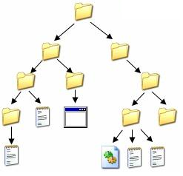

Almacenamiento clásico de la información
Una manera de mantener información en una computadora o medio electrónico es hacerlo mediante un sistema de procesamiento de archivos típico, que permitirá tener a los archivos “estructurados y organizados” para poder realizar operaciones con ellos.

Slide 7

Almacenamiento orientado al Proceso vs Almacenamiento orientado a los datos
Los sistemas que utilizan este tipo de almacenamiento de los datos se les conoce como sistemas orientados al proceso.
Estos sistemas almacenan la información en ficheros diseñados para una determinada aplicación. Las aplicaciones se analizan e implantan con entera independencia unas de otras, y los datos no se suelen transferir entre ellas, sino que se duplican siempre que los correspondientes trabajos los necesitan.

Slide 8

Almacenamiento orientado al Proceso vs Almacenamiento orientado a los datos
Este planteamiento produce, además de una ocupación inútil de memoria secundaria, un aumento de los tiempos del procesamiento de los datos, así como:
Inconvenientes:
  Redundancia e inconsistencia de datos.
  Dificultad en el acceso a los datos.
  Aislamiento de datos.
  Problemas de integridad.
  Problemas de atomicidad.
  Anomalías en el acceso concurrente.
  Problemas de seguridad.

Slide 9
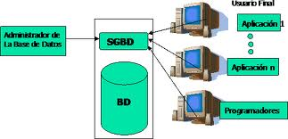
Almacenamiento orientado al Proceso vs Almacenamiento orientado a los datos
En revolución, para evitar los inconvenientes del almacenamiento orientado al proceso, surge el almacenamiento orientado a los datos, lo cual debe entenderse como la estructura lógica de la información, y no como la aplicación que se utiliza para manipular la información.
A los sistemas que emplean este tipo de almacenamiento se les conoce como sistema orientado a los datos.

Slide 10
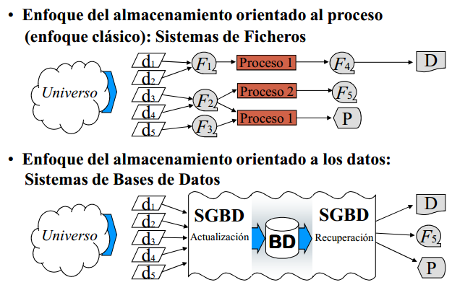
Almacenamiento orientado al Proceso vs Almacenamiento orientado a los datos
Comparativa

Slide 11


Base de Datos
Una base de datos es un sistema de archivos electrónico que contiene colecciones de información organizada de forma que un programa de ordenador pueda seleccionar rápidamente los fragmentos de datos que necesite.
Las bases de datos tradicionales
se organizan por campos, registros
y archivos.
Un campo es una pieza única
de información;
un registro es un conjunto
completo de campos;
y un archivo es una colección
de registros.
Tarea: Ventajas y desventajas de las BD.

Slide 12


Sistema Gestor de Base de Datos DBMS
Es una agrupación de programas que sirven para definir, construir y manipular una base de datos.
Definir una base de datos: especificar los tipos de datos, estructuras y restricciones para los datos que se almacenarán.
Construir una base de datos: es el proceso de almacenar los datos sobre algún medio de almacenamiento.
Manipular una base de datos: incluye funciones como inserción, consulta, actualización y eliminación de los datos.
Si el sistema soporta bases de datos relacionales se llama RDBMS.

Slide 13
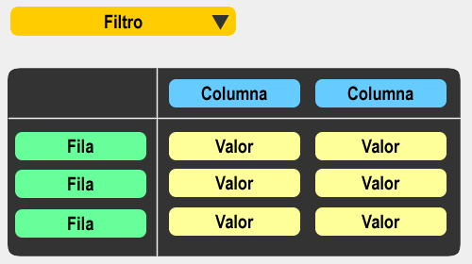
Conceptos de Base de Datos
Tabla: Una tabla en las bases de datos, se refiere al tipo de modelado de datos, donde se guardan los datos entregados al SGBD; su estructura general se asemeja a la vista general de un programa de hoja de cálculo.
Las tablas se componen de dos estructuras:
Filas, Registros o Tuplas: es cada una de las filas en que se divide la tabla. Cada registro contiene datos de los mismos tipos que los demás registros.
Ejemplo: en una tabla de nombres y direcciones, cada fila contendrá un nombre y
una dirección.
Campos o Columnas: los campos son cada una de las columnas que forman la tabla. Cada campo hace referencia
a un tipo de dato (información)
diferente a los demás campos.
En el ejemplo anterior,
un campo contendrá un tipo de
dato único, como una dirección,
un número telefónico,
un nombre, etc.

Slide 14
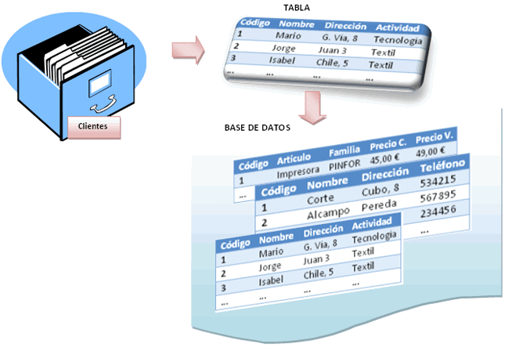
Conceptos de Base de Datos

Slide 15

Diseño de Base de Datos
El diseño de una base de datos no es un proceso sencillo. Habitualmente, la complejidad de la información y la cantidad de requisitos de los sistemas de información hacen que sea complicado. Por este motivo, cuando se diseñan bases de datos es interesante aplicar la vieja estrategia de ‘divide y vencerás’.
Por lo tanto, conviene descomponer el proceso del diseño en varias etapas; en cada una se obtiene un resultado intermedio que sirve de punto de partida de la etapa siguiente, y en la última etapa se obtiene el resultado deseado. De este modo no hace falta resolver de golpe toda la problemática que plantea el diseño, sino que en cada etapa se afronta un solo tipo de subproblema; así se divide el problema y, al mismo tiempo, se simplifica el proceso.

Slide 16

Diseño de Base de Datos
Etapas
Diseño Conceptual
Diseño Lógico
Diseño Físico

Slide 17
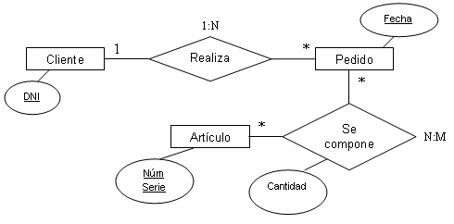
Diseño Conceptual
En esta etapa se obtiene una estructura de la información de la futura base de datos independiente de la tecnología que haya que emplear. No se tiene en cuenta todavía qué tipo de base de datos se utilizará –relacional, orientada a objetos, jerárquica, etc.; en consecuencia, tampoco se tiene en cuenta con qué DBMS se implementará la base de datos.
La etapa del diseño conceptual nos permite concentrarnos únicamente en la problemática de la estructuración de la información, sin tener que preocuparnos al mismo tiempo de resolver cuestiones tecnológicas.

Slide 18

Diseño Conceptual: Modelo E/R
El modelo ER es uno de los enfoques de modelización de datos que más se utiliza actualmente por su simplicidad y legibilidad. Su legibilidad se ve favorecida porque proporciona una notación diagramática muy comprensiva. Es una herramienta útil que ayudar al diseñador a reflejar en un modelo conceptual los requisitos de interés. así como para comunicarse con el usuario final (cliente) sobre el modelo conceptual obtenido y, de este modo, poder verificar si satisface sus requisitos.
El modelo ER resulta fácil de aprender y de utilizar en la mayoría de las aplicaciones. Además, existen herramientas informáticas de ayuda al diseño (herramientas CASE) que utilizan alguna variante del modelo ER para hacer el diseño de los datos.

Slide 19

Diseño Conceptual: Modelo E/R
Se basa en una percepción del mundo real. Consiste en una colección de objetos básicos llamados Entidades y las Relaciones que existen entre ellos.
Entidad: Objeto que es distinguible de los demás por medio de un conjunto especifico de Atributos.
Atributo: Cualidad que describe a una Entidad.
Relación: Es una asociación entre varias Entidades.

Slide 20
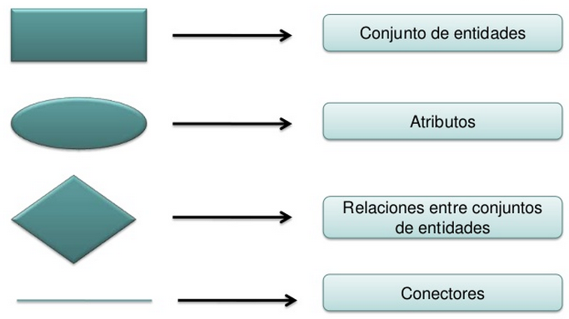
Diseño Conceptual: Modelo E/R

Slide 21
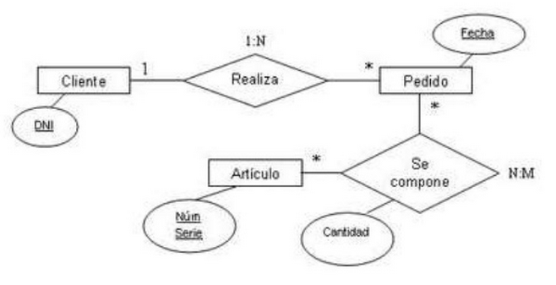
Diseño Conceptual: Modelo E/R

Slide 22
Diseño Conceptual: Modelo E/R
Ejercicio:
Realizar el diagrama E/R para la base de datos de una pequeña empresa que debe contener información acerca de clientes, artículos y pedidos. Hasta el momento se registran los siguientes datos en distintos documentos:
Para cada cliente: Número de cliente (único), Direcciones de envío (varias por cliente), Saldo, Límite de crédito (depende del cliente, pero en ningún caso debe superar los 3,000,000 de pesos), Descuento.
Para cada artículo: Número de artículo (único), Fábricas que lo distribuyen, Existencias de ese artículo en cada fábrica, Descripción del artículo.
Para cada pedido: Cada pedido tiene una cabecera y el cuerpo del pedido. La cabecera está formada por el número de cliente, dirección de envío y fecha del pedido. El cuerpo del pedido son varias líneas, en cada línea se especifican el número del artículo pedido y la cantidad.
Además, se ha determinado que se debe almacenar la información de las fábricas de los artículos; esta información es: Número de la fábrica (único) y Teléfono de contacto. Se desean ver cuántos artículos (en total) provee la fábrica.
Nota: Una dirección se entenderá como No. Exterior, No. Interior, Calle, C.P., Delegación o Municipio y Estado.
Una fecha incluye hora.
Únicamente vende y compra artículos en México.

Slide 23

Diseño Lógico
Esta etapa consiste en la transformación del modelo Entidad Relación al modelo Relacional.
Puntos a considerar:
A) Las Entidades del modelo E/R originan relaciones del modelo Relacional.
B) Las Relaciones del modelo E/R originan claves foráneas de alguna relación o pueden dar lugar a una nueva relación en el modelo Relacional.

Slide 24

Diseño Lógico
Las relaciones binarias (1:1, 1:N) del modelo E/R dan lugar a claves foráneas en alguna relación en el modelo Relacional.
Las relaciones n-arias del modelo E/R se traducen en nuevas relaciones en el modelo Relacional.

Slide 25


Diseño Lógico
Los Atributos de una Entidad del modelo E/R serán los atributos de la relación en el modelo Relacional.
La clave primaria de una Entidad del modelo E/R será la clave primaria de esa relación en el modelo Relacional.

Slide 26

SQL: DDL y DML
SQL, “Structured Query Language” (Lenguaje de Consultas Estructuradas), es el lenguaje utilizado para el acceso a Bases de Datos de tipo relacional.
Permite realizar distintas operaciones en las bases de datos. Una de sus características es el manejo del álgebra y el cálculo relacional permitiendo efectuar consultas con el fin de recuperar información de una base de datos de forma sencilla, así como también hacer cambios sobre ella.

Slide 27
SQL: DDL y DML
El código SQL consta de los siguientes elementos:
Comandos: Las distintas instrucciones que se pueden realizar desde SQL.
  SELECT: Se trata del comando que permite realizar consultas sobre los datos de la base de datos. Obtiene datos de la base de datos. A ésta parte del lenguaje se la conoce como DQL (Data Query Language, Lenguaje de consulta de datos); pero es parte del DML del lenguaje.
  DML: Data Manipulation Language (Lenguaje de manipulación de datos). Modifica filas (registros) de la base de datos. Lo forman las instrucciones: INSERT, UPDATE, MERGE y DELETE.
  DDL: Data Definition Language (Lenguaje de definición de datos). Permiten modificar la estructura de las tablas de la base de datos. Lo forman las instrucciones: CREATE, ALTER, DROP, RENAME y TRUNCATE.
  DCL: Data Control Language (Lenguaje de control de datos). Administran los derechos y restricciones de los usuarios. Lo forman las instrucciones: GRANT y REVOKE.
  TCL: Transaction Control Language (Lenguaje de control de transacciones). Administran las modificaciones creadas por las instrucciones DML. Lo forman las instrucciones: ROLLBACK, COMMIT y SAVEPOINT. Se las considera parte del DCL.

Slide 28
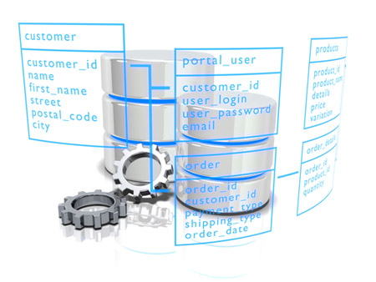
SQL: DDL y DML
El código SQL consta de los siguientes elementos:
Cláusulas: Son palabras especiales que permiten modificar el funcionamiento de un comando: (WHERE, ORDER BY, LIKE, etc).
Operadores: Permiten crear expresiones complejas. Pueden ser aritméticos (+,-,*,/), lógicos (>, <, !=,<>, AND, OR).
Funciones: Permiten conseguir valores complejos (SUM(), DATE(), MAX(), etc)
Constantes: Valores literales para las consultas, números, textos, caracteres, etc.
Datos: Obtenidos de la propia base de datos

Slide 29

SQL: DDL y DML
Consideraciones
En SQL no se distingue entre mayúsculas y minúsculas.
La instrucciones finalizan con el signo de punto y coma.
Los comandos SQL ( SELECT, INSERT, etc) pueden ser partidos por espacios o saltos de línea antes de finalizar la instrucción.
Se pueden tabular líneas para facilitar la lectura si fuera necesario.
Los comentarios en el código SQL comienzan por /* y terminan por */ (excepto en algunos SGBD).

Slide 30
Creación de la Base de Datos
mysql> DROP DATABASE IF EXISTS empresa;
Query OK, 0 rows affected, 1 warning (0.01 sec)
mysql> CREATE DATABASE IF NOT EXISTS empresa;
Query OK, 1 row affected (0.01 sec)
mysql> USE empresa;
Database changed
mysql> SELECT 'CREANDO ESTRUCTURA DE BASE DE DATOS EMPRESA' as 'INFO';
+-------------------------------------+
| INFO |
+-------------------------------------+
| CREANDO ESTRUCTURA DE BASE DE DATOS |
+-------------------------------------+
1 row in set (0.00 sec)
mysql> DROP TABLE IF EXISTS dept_emp, dept_manager, puesto, salario, empleado, departamento;
Query OK, 0 rows affected, 6 warnings (0.03 sec)

Slide 31
Tipos de Datos
Al crear las tablas en bases de datos MySQL es muy importante prestar atención al tipo de datos que va a ser seleccionado para cada campo; esta decisión dependerán tanto el correcto rendimiento de la base de datos como el tamaño que esta ocupe.
Existen cuatro grupos de tipos de datos:
A) Campos para Texto
B) Campos para Números
C) Campos para Fecha y Hora
D) Otros Campos

Slide 32
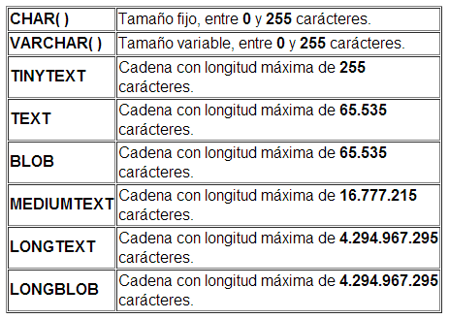
Tipos de Datos para Texto

Slide 33
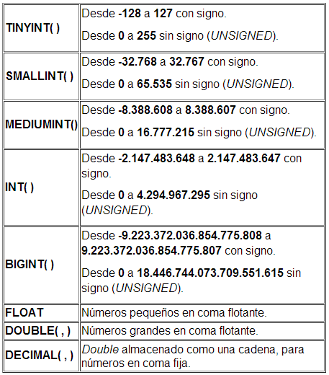
Tipos de Datos para Números

Slide 34
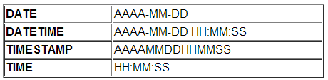
Tipos de Datos para Fecha y Hora

Slide 35

Tipos de Datos para otros campos

Slide 36
Restricciones
Claves Primarias.
Para definir la clave primaria de una tabla se usa la expresión PRIMARY KEY, que puede introducirse en la misma línea de definición del campo que hará de clave, o bien al final de la declaración de campos.
mysql> CREATE TABLE empleado(
id_emp INT NOT NULL PRIMARY KEY,
nombre VARCHAR(50) NOT NULL,
KEY (id_emp) );
No obstante, cuando la clave primaria esté formada por más de un campo, será obligatorio definirla al final.
mysql> CREATE TABLE empleado(
id_emp INT NOT NULL,
nombre VARCHAR(50) NOT NULL,
KEY (id_emp),
PRIMARY KEY (id_emp) );
Así pues, para definir la clave primaria de la tabla después de que está ya ha sido creada será con la instrucción: mysql> ALTER TABLE empleado ADD PRIMARY KEY (id_emp);

Slide 37
Restricciones
Claves Foráneas.
Para definir la clave primaria de una tabla se usa la expresión FOREIGN KEY y REFERENCES y a continuación el nombre de la tabla y campo a la que hará referencia; esta instrucción puede introducirse en la misma línea de definición del campo.
mysql> CREATE TABLE puesto (
id_emp INT NOT NULL,
puesto VARCHAR(50) NOT NULL,
KEY (id_emp),
[CONSTRAINT nombre] FOREIGN KEY (id_emp) REFERENCES empleado (id_emp)
ON DELETE CASCADE );
O bien:
mysql> CREATE TABLE puesto (
id_emp INT NOT NULL REFERENCES empleado (id_emp) ON DELETE CASCADE,
puesto VARCHAR(50) NOT NULL,
KEY (id_emp) );
No obstante, cuando la clave foránea esté formada por más de un campo, será obligatorio definirla al final.
Así pues, para definir la clave foránea de la tabla después de que está ya ha sido creada será con la instrucción: mysql> ALTER TABLE puesto ADD [CONSTRAINT nombre] FOREIGN KEY (id_emp) REFERENCES empleado (id_emp) ON DELETE CASCADE

Slide 38
Restricciones
Valor Único: En ocasiones interesa que un campo que no pertenece a una clave primaria tenga un valor único para cada fila de la tabla. En estos casos se utiliza la cláusula UNIQUE.
Valor Nulo: Para permitir que un campo sea nulo o no se utiliza la cláusula NULL y NOT NULL respectivamente.
Valor auto incrementable: En la mayoría de las ocasiones, la clave principal de una tabla es simplemente un identificador consecutivo que no tiene mayor significado que la identificación de cada registro. Si es así, puede ser interesante hacer que dicho código se vaya incrementando de forma automática. Para ello se usa la cláusula AUTO_INCREMENT en la definición del campo.
Valor por default: Al dar de alta una fila en una tabla, y antes de introducir algún valor, todos los campos tienen el valor NULL (vacío). A veces, existe un campo que tendrá siempre el mismo valor en todas las filas, salvo contadas excepciones. Para ello, se usa la cláusula DEFAULT en la definición del campo.
mysql> CREATE TABLE puesto (
id_emp INT NOT NULL AUTO_INCREMENT,
puesto VARCHAR(50) NOT NULL UNIQUE,
edad INT NULL DEFAULT 18,
KEY (id_emp),
[CONSTRAINT nombre] FOREIGN KEY (id_emp) REFERENCES empleado (id_emp)
ON DELETE CASCADE );
...sexo ENUM(‘M’,’F’) default ‘M’
...sexo ENUM(‘M’,’F’) default 1

Slide 39
Creación de Tablas
mysql> CREATE TABLE empleado (
id_emp INT NOT NULL AUTO_INCREMENT,
fecha_nac DATE NOT NULL,
nombre VARCHAR(50) NOT NULL,
ap_pat VARCHAR(150) NOT NULL,
ap_mat VARCHAR(150) NULL,
sexo ENUM ('M','F') NOT NULL,
fecha_contratacion DATE NOT NULL,
KEY (id_emp),
PRIMARY KEY (id_emp) );
Query OK, 0 rows affected (0.09 sec)
mysql> CREATE TABLE departamento (
id_dept CHAR(4) NOT NULL,
nombre VARCHAR(40) NOT NULL,
KEY (id_dept),
PRIMARY KEY (id_dept),
UNIQUE KEY (nombre) );
Query OK, 0 rows affected (0.07 sec)

Slide 40
Creación de Tablas
mysql> CREATE TABLE dept_manager (
id_dept CHAR(4) NOT NULL,
id_emp INT NOT NULL,
fecha_inicio DATE NOT NULL,
fecha_fin DATE NULL,
KEY (id_emp), KEY (id_dept),
CONSTRAINT fk_dept_manager_id_emp FOREIGN KEY (id_emp)
REFERENCES empleado (id_emp) ON DELETE CASCADE,
CONSTRAINT fk_dept_manager_id_dept FOREIGN KEY (id_dept)
REFERENCES departamento (id_dept) ON DELETE CASCADE,
PRIMARY KEY (id_emp, id_dept) );
Query OK, 0 rows affected (0.07 sec)
mysql> CREATE TABLE dept_emp (
id_emp INT NOT NULL,
id_dept CHAR(4) NOT NULL,
KEY (id_emp), KEY (id_dept),
CONSTRAINT fk_dept_emp_id_emp FOREIGN KEY (id_emp)
REFERENCES empleado (id_emp) ON DELETE CASCADE,
CONSTRAINT fk_dept_emp_id_dept FOREIGN KEY (id_dept)
REFERENCES departamento (id_dept) ON DELETE CASCADE,
PRIMARY KEY (id_emp, id_dept) );
Query OK, 0 rows affected (0.03 sec)

Slide 41
Creación de Tablas
mysql> CREATE TABLE puesto (
id_emp INT NOT NULL,
puesto VARCHAR(50) NOT NULL,
fecha_inicio DATE NOT NULL,
fecha_fin DATE NULL,
KEY (id_emp),
FOREIGN KEY (id_emp) REFERENCES empleado (id_emp) ON DELETE CASCADE,
PRIMARY KEY (id_emp, fecha_inicio) );
Query OK, 0 rows affected (0.05 sec)
mysql> CREATE TABLE salario (
id_emp INT NOT NULL,
salario INT NOT NULL,
fecha_inicio DATE NOT NULL,
fecha_fin DATE NULL,
KEY (id_emp),
FOREIGN KEY (id_emp) REFERENCES empleado (id_emp) ON DELETE CASCADE,
PRIMARY KEY (id_emp, fecha_inicio) );
Query OK, 0 rows affected (0.04 sec)

Slide 42
Poblar tablas con INSERT INTO
Para insertar registros en las tablas de la base de datos es requerida la sentencia INSERT INTO.
Modo de empleo:
INSERT INTO tabla [(columna1, columna2, … columnaN)]
VALUES (valorCol1, valorCol2, …, valorColN);
Para insertar datos en múltiples tablas:
INSERT INTO tabla (id, nombre) VALUES ( 2, ‘Ilse');
INSERT INTO tabla_2 (id, id_tabla, telefono)
VALUES (5, SELECT(id FROM tabla WHERE nombre=‘Ilse’),
‘55669988’);
Mejor utilizar función LAST_INSERT_ID()

Slide 43
Poblar tablas con LOAD DATA
Para insertar múltiples registros en una tabla de una manera más rápida y externa es mediante el uso del comando LOAD DATA.
Modo de empleo:
mysql> LOAD DATA LOCAL INFILE "C:/Users/vgarcia/Desktop/tabla_departamento.txt“ INTO TABLE departamento FIELDS TERMINATED BY ',' LINES TERMINATED BY '\n';
Query OK, 3 rows affected (0.04 sec)

Slide 44
Generación de consultas
Ejemplo.
Id | Nombre | Edad | Sexo | Calificación
1 | Ivan | 25 | M | 8
2 | Ilse | 23 | F | 9
3 | Armando | 25 | M | 6
4 | Paola | 21 | F | 8
5 | Javier | 30 | M | 7
6 | Julio | 40 | M | 9
7 | Fernanda | 25 | F | 9
8 | Roberto | 26 | M | 8
9 | Margarita | 23 | F | 7

Slide 45
Generación de consultas
Para la generación de consultas, principalmente, se utilizan los comandos:
SELECT: Permite seleccionar un conjunto de columnas o campos de una tabla, se puede detallar nombres específicos o usar alias.
FROM: Especifica el nombre de la tabla o tablas de las que se desea obtener información de columnas o campos.
WHERE: Condición que deben cumplir las llaves primarias, o foráneas o campos de la o las tablas implicadas.

Slide 46
Generación de consultas
Sintaxis general.
SELECT [ALL | DISTINCT | DISTINCTROW ]
[campo |select_expr [AS alias],...]
[FROM tabla, ...]
[WHERE filtro_condicion
[{AND filtro_condicion | OR filtro_condicion}]]
[GROUP BY {columna} [ASC | DESC], ...]
[ORDER BY {columna} [ASC | DESC], ...]
[LIMIT {[offset,] cuantos_registros | cuantos_registros OFFSET offset}]

Slide 47
Generación de consultas
mysql> select * from empleado where year(fecha_nac) = '1988';
mysql> select * from empleado where month(fecha_nac) = '06';
mysql> select * from empleado where fecha_contratacion between '2012-01-30' and '2012-12-01';
mysql> select * from empleado where sexo = 'F';
mysql> select distinct ap_pat from empleado;
mysql> select distinct ap_pat, count(id_emp) from empleado group by (ap_pat);
mysql> select sexo as SEXO, count(sexo) as cuantos from empleado group by(sexo);
mysql> select count(fecha_contratacion) as cuantos, year(fecha_contratacion) as 'año' from empleado where sexo = 'M' group by (year(fecha_contratacion)) ASC;

Slide 48
Generación de consultas de dos o más tablas
Ejemplo:
SELECT e.id_emp, e.nombre, e.fecha_contratacion, d.nombre
FROM empleado e, dept_manager dm, departamento d
WHERE e.id_emp = dm.id_emp
AND dm.id_dept = d.id_dept
AND dm.fecha_fin IS NULL;
+--------+---------+--------------------+----------+
| id_emp | nombre | fecha_contratacion | nombre |
+--------+---------+--------------------+----------+
| 1 | Ivan | 2012-01-01 | VENTAS |
| 4 | Mariana | 2012-01-01 | COMPRAS |
| 5 | Armando | 2011-01-01 | GERENCIA |
+--------+---------+--------------------+----------+
3 rows in set (0.00 sec)

Slide 49
Actualización de registros
Para la actualización de los registros en las tablas de la base de datos se utiliza el comando UPDATE.
Modo de empleo:
UPDATE tabla
SET columna1=valor1 [, columna2=valor2 ...]
[WHERE filtro_condicion] [LIMIT cuantos_registros]

Slide 50
Eliminación de registros
Para la eliminación de registros en las tablas de la base de datos se utiliza el comando DELETE.
Modo de empleo:
DELETE FROM tabla
[WHERE filtro_condicion] [LIMIT cuantos_registros]

Slide 51
Operaciones sobre columnas
Para modificar o cambiar una columna de alguna tabla es necesario utilizar el comando ALTER TABLE.
Agregar columnas:
ALTER TABLE nombre_tabla
ADD [COLUMN] nombre_columna definicion_columna
[FIRST | AFTER nombre_columna]
Cambiar columnas:
ALTER TABLE nombre_tabla
CHANGE [COLUMN] nombre_columna_anterior nombre_columna definicion_columna
[FIRST | AFTER nombre_columna]

Slide 52
Operaciones sobre columnas
Modificar columnas:
ALTER TABLE nombre_tabla
MODIFY [COLUMN] nombre_columna definicion_columna
[FIRST | AFTER nombre_columna]
Eliminar columnas:
ALTER TABLE nombre_tabla
DROP [COLUMN] nombre_columna

Slide 53
Backup database
En la consola cmd.exe:
C:\Users\...\Documents>mysqldump -p -u usuario
nombre_base_de_datos > bd.sql
Enter password: ****

Slide 54
Restore database
En la consola de mysql:
mysql> CREATE DATABASE nombre_base_de_datos ;
Query OK, 1 row affected (0.00 sec)
En la consola cmd.exe:
C:\Users\vgarcia\Documents>mysql -p -u usuario
nombre_base_de_datos < bd.sql
Enter password: ****

Slide 55
Funciones Agregadas
Las funciones agregadas nos permiten conocer datos estadísticos sobre un conjunto de registros en una base de datos; estas funciones agregadas actúan sobre un campo en específico.
Principales funciones agregadas:
avg : Media de los valores del campo.
sum : Suma de los valores del campo.
max/min : Máximo o mínimo existente de una selección de campos especifica.
count : Cuenta el número de registros de una selección de campos especifica.
group by : Agrupa los registros por el campo indicado; si añadimos DESC o ASC lo hará de forma descendente o ascendente.

Slide 56
Funciones Agregadas
Ejemplo:
mysql> SELECT count(e.nombre) no_empleados, d.nombre departamento
FROM empleado e, dept_emp de, departamento d
WHERE e.id_emp = de.id_emp AND de.id_dept = d.id_dept group by(d.id_dept);
+--------------+---------------------+
| no_empleado | departamento |
+--------------+---------------------+
| 3 | ADMINISTRACION |
| 3 | COMPRAS |
| 3 | FINANZAS |
| 2 | GERENCIA |
| 2 | MERCADOTECNIA |
| 2 | RECURSOS HUMANOS |
| 2 | RECURSOS MATERIALES |
| 3 | VENTAS |
+--------------+---------------------+
8 rows in set (0.04 sec)

Slide 57
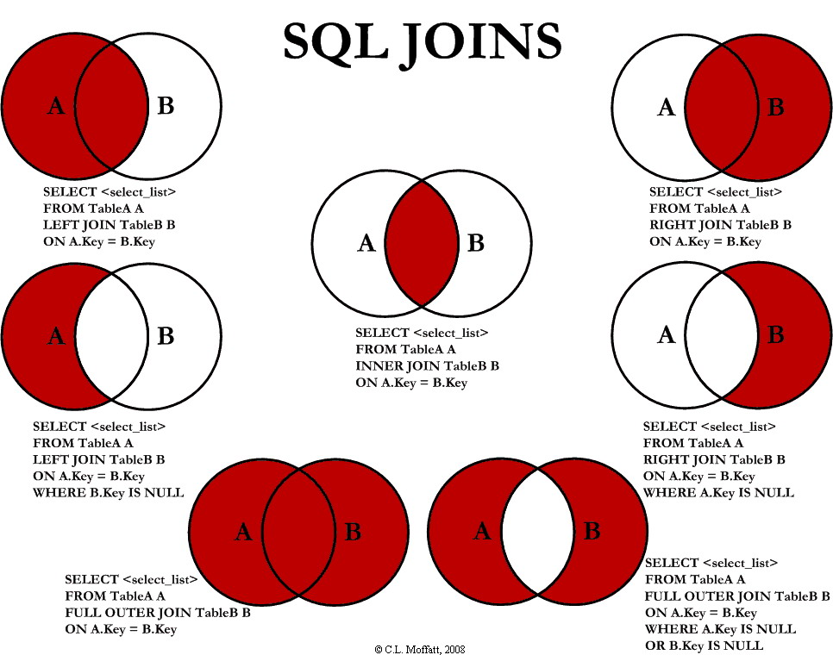

Slide 58
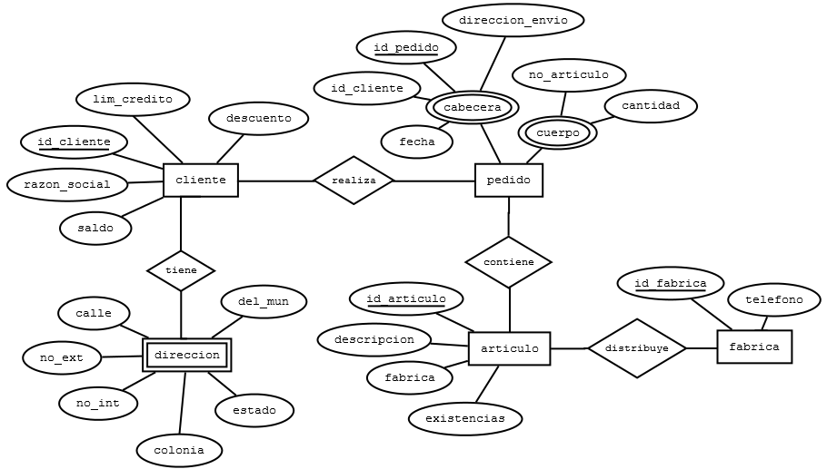
Evaluación: Diagrama E/R Base de Datos Distribuidora.

Slide 59
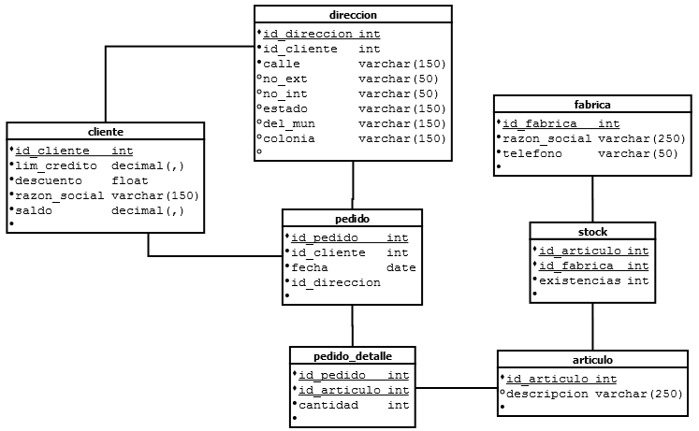
Evaluación: Relacional Base de Datos Distribuidora.

Slide 60
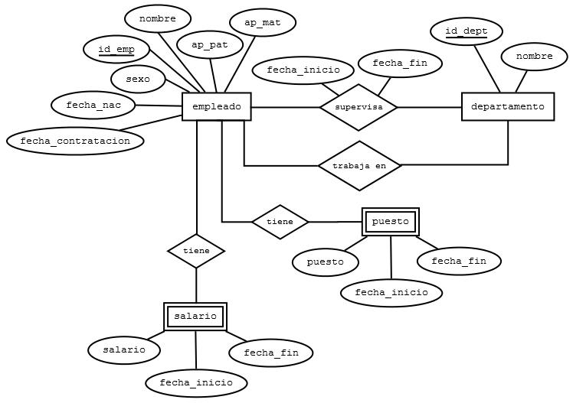
Evaluación: Diagrama E/R Base de Datos Empresa.

Slide 61
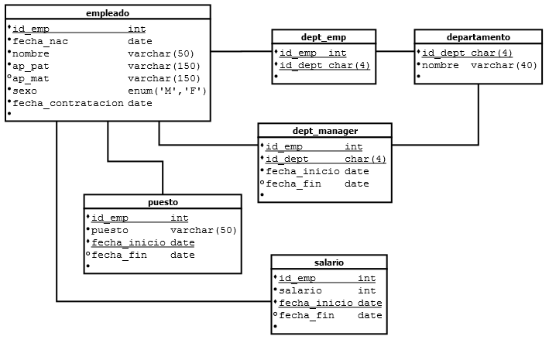
Evaluación: Relacional Base de Datos Empresa.

Slide 62
Evaluación
Generar diagrama E/R y Relacional de diapositiva 22 (distribuidora).
Generar script de BD de diapositiva 22 (distribuidora).
Poblar BD diapositiva 22 (distribuidora) con INSERT INTO y LOAD DATA.
Generar diagrama E/R y Relacional de BD empresa.
Poblar BD empresa con INSERT INTO y LOAD DATA.

